Slide 1
LoKus
Groupe N° 23
Léo Guirauton, Malo Le Mestre, Tanguy Mossion, Louison Vincent
TD 2, TP 3 & 4
Marie-Sophie Laplace

Slide 2
Objectifs
Les visiteurs recherchent des évènements et envoient des demandes d’inscription à un évènement aux organisateurs. Les visiteurs ajoutent d’autres visiteurs à leur liste de contact. Ces derniers peuvent aussi créer des groupes communautaires. Ils peuvent aussi consulter l’historique des autres visiteurs. Les participants gèrent leurs inscriptions aux évènements auxquels ils sont inscrits. Enfin, les organisateurs gèrent les événements qu’ils ont créés.
Légende :
acteur
service proposé

Slide 3
Acteurs
Liste des acteurs avec, pour cha
que acteur, son rôle dans l’uti
lisation de votre système.
Acteur | Rôle dans l’utilisation de LoKus
Visiteur | Consulter la liste des évènements disponible
Participant | Gérer ses inscriptions aux événements
Organisateur | Gérer ses événements

Slide 4
Services proposés
Trouver des événements | Les visiteurs accèdent à une fonction de recherche d'événement
Gérer ses inscriptions | Les participants peuvent envoyer une demande d’inscription, les supprimer, les modifier et les consulter
Gérer des événements | Les organisateurs créé des événements et les proposent aux visiteurs, ils peuvent aussi les supprimer, les modifier et les consulter. Ils peuvent aussi accepter les demande d’inscription des participants
Liste des services proposés avec,
pour chacun, un résumé sur une ligne.

Slide 5
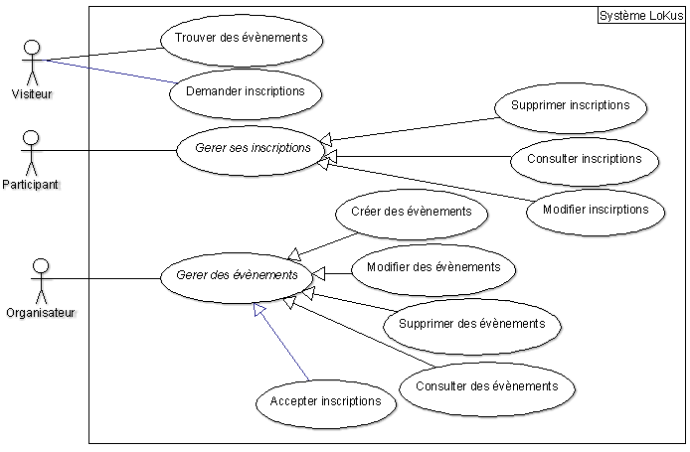
Diagramme des cas d’utilisation

Slide 6
Le public cible :
Les individus ayant un intérêt pour les jeux vidéos/de société
Le type d’application visé :
application mobile uniquement sur Android en natif
les langages et outils de développement associés (EDI, frameworks CSS et PHP, outil
crossplateforme, partage de fichiers, gestion de versions de co
de) que vous envisagez d’utiliser en
seconde année ainsi que les outils de gestion de projet utilisé
s / envisagés pour le semestre 2.
Les langages et outils de développement associés :
Android Studio en tant qu’IDE
Java, Kotlin
Google FireBase
Les outils de gestion de projet que nous utiliserons :
GitKraken, Trello ou autre application incluant la gestion d’une planification dynamique
Google Drive
ArgoUML
Discord pour communiquer

Slide 7
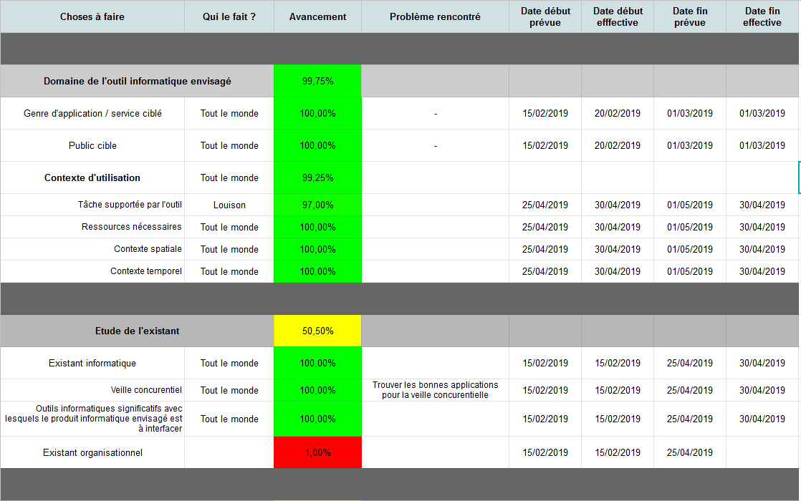
Planification du projet pour le semestre 2 - 1/3

Slide 8
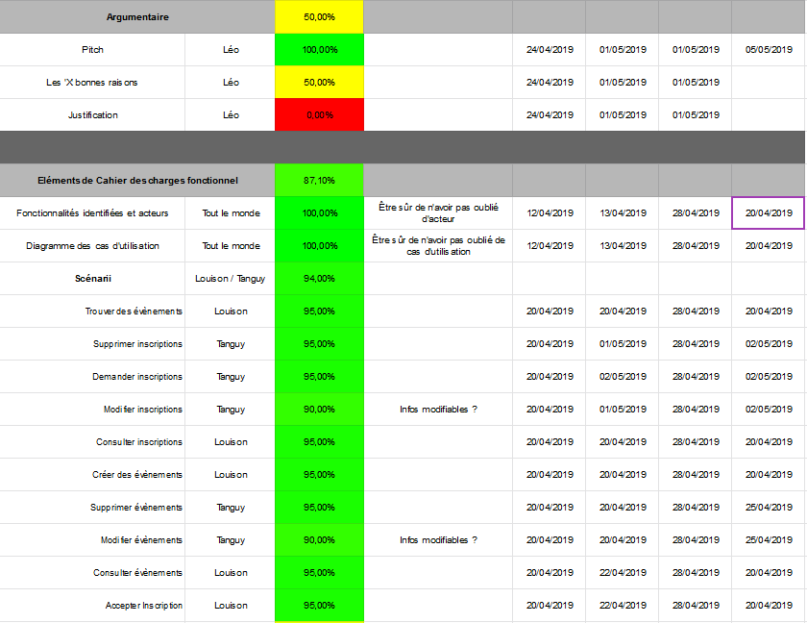
Planification du projet pour le semestre 2 - 2/3

Slide 9
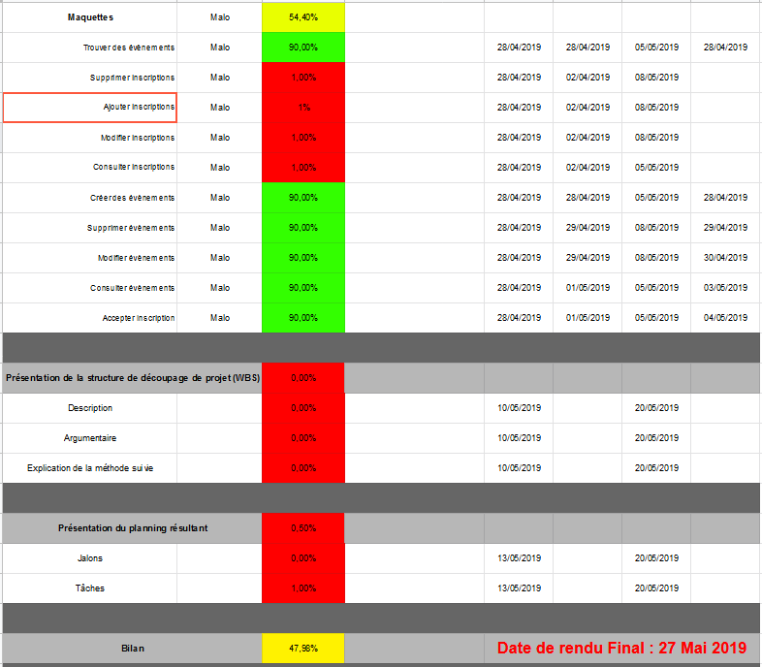
Planification du projet pour le semestre 2 - 3/3

